Slide 1

Кіммерійці та скіфи на території України.
Всесвітня історія. Історія України.
6 клас

Slide 2
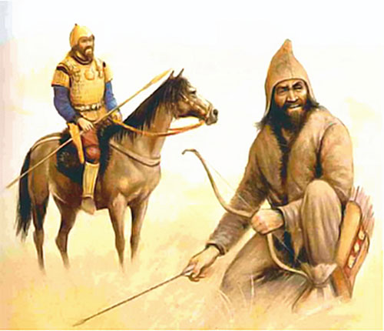
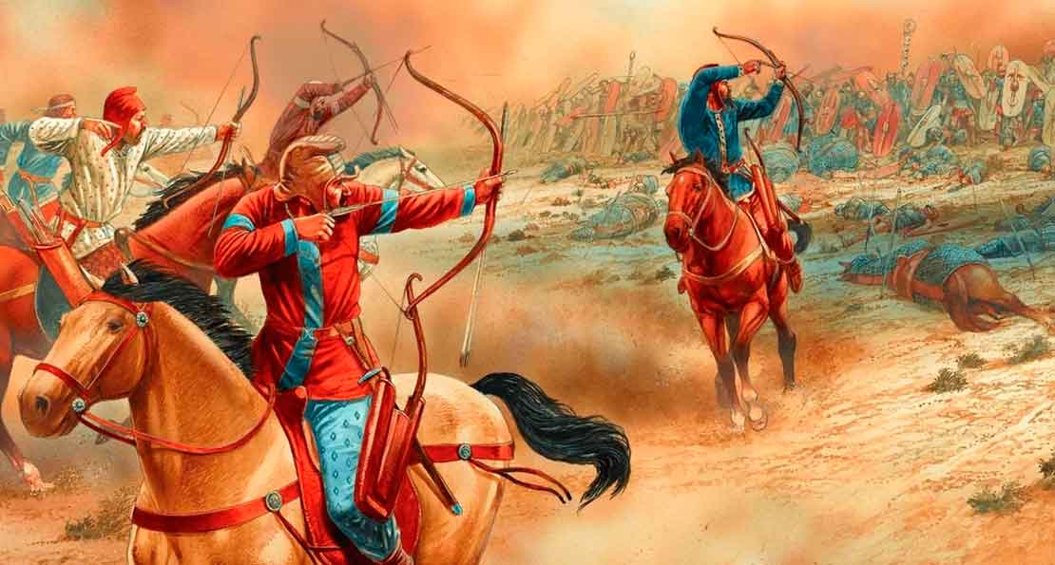
Кіммерійці на території України.
Першим народом на території України, чия хоча б приблизна назва нам відома, були кіммерійці (ІХ – VІІ ст. до н. е.).

Slide 3
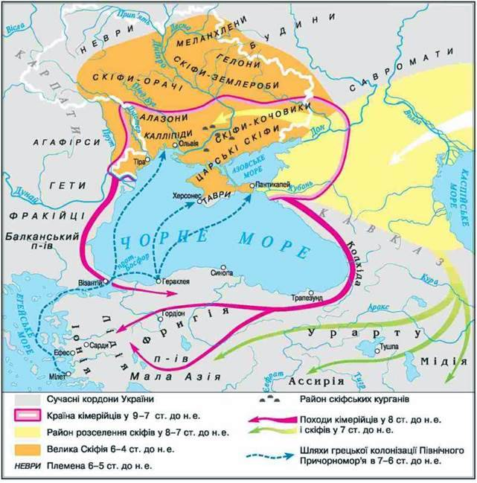
Кіммерійці – войовничий кочовий народ, займали територію Північного Причорномор´я, Криму, Кавказу.

Slide 4
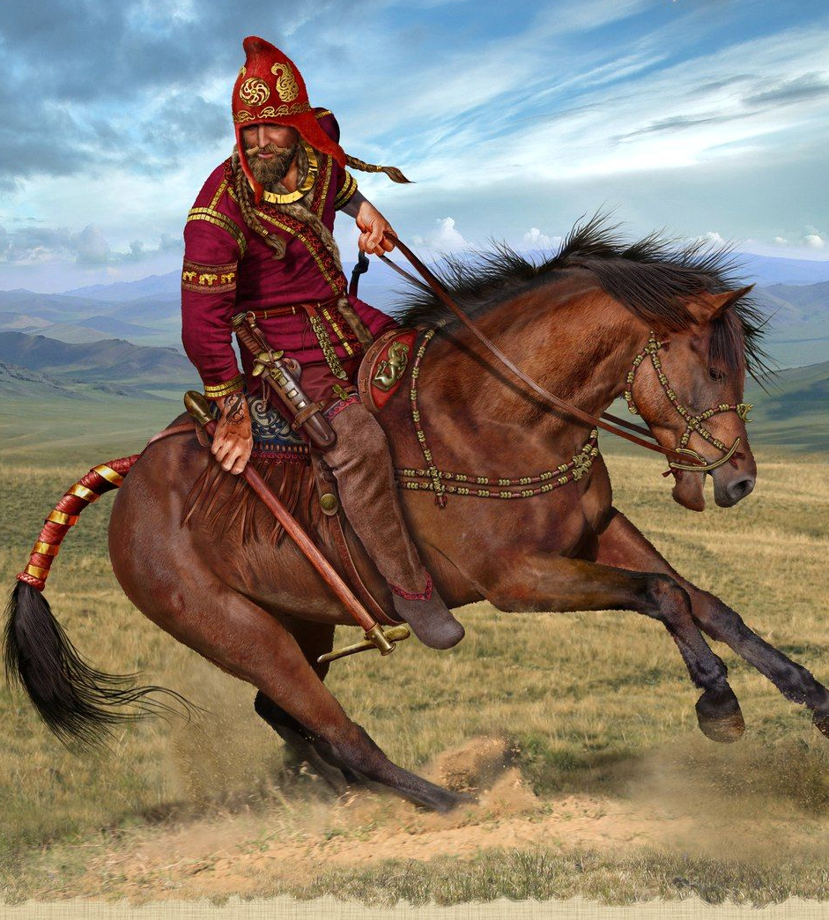
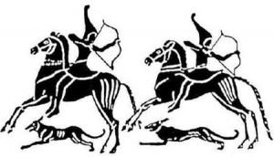
Основні заняття:
Кочове скотарство, провідну роль у якому відігравало конярство.

Slide 5
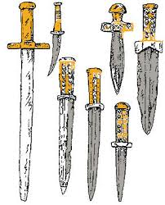
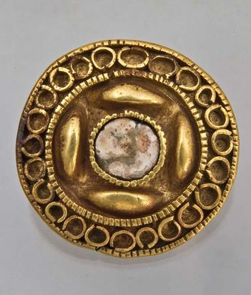
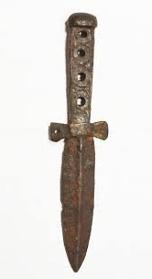
Основні заняття:
Першими на території України почали виплавляти залізо з болотяної руди.
Винайшли горно та навчилися виплавляти високоякісну сталь, з якої робили зброю.
Пластина – прикраса ременя VIII ст. до н.е. З кургану Висока Могила поблизу с. Балки, Запорізька обл.

Slide 6
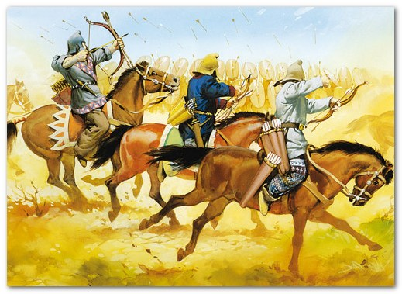
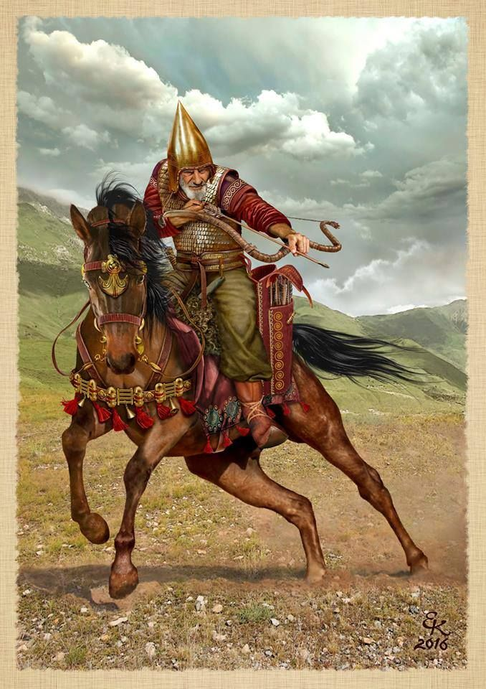
Важливу роль відігравали воїни (мали потужне кінне військо)
Здійснили воєнні походи до Малої Азії,
Урарту, Ассирії, земель праслов´ян.

Slide 7
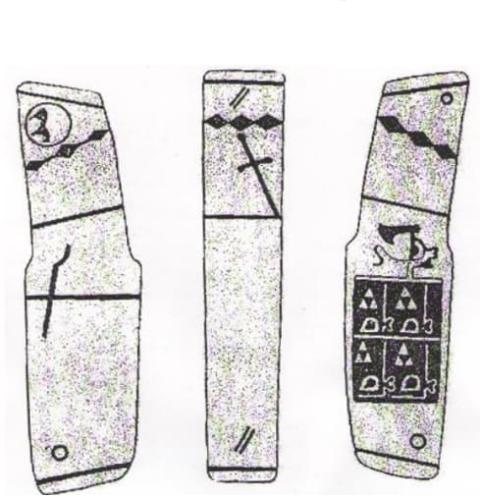
Релігійні уявлення кіммерійців відомі за матеріалами поховань.
Знатних людей ховали у великих курганах.
У чоловічі поховання клали кинджали, вуздечки, набір наконечників для стріл, кам´яні бруски, жертовну їжу, коня.
У жіночі – золоті та бронзові каблучки, скляне та золоте намисто, глиняний посуд.
Кам´яні стелли кіммерійців

Slide 8
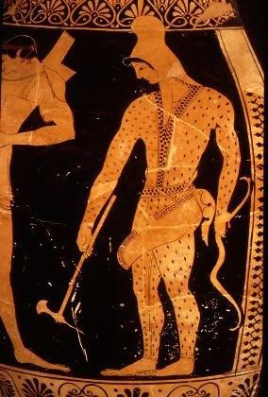
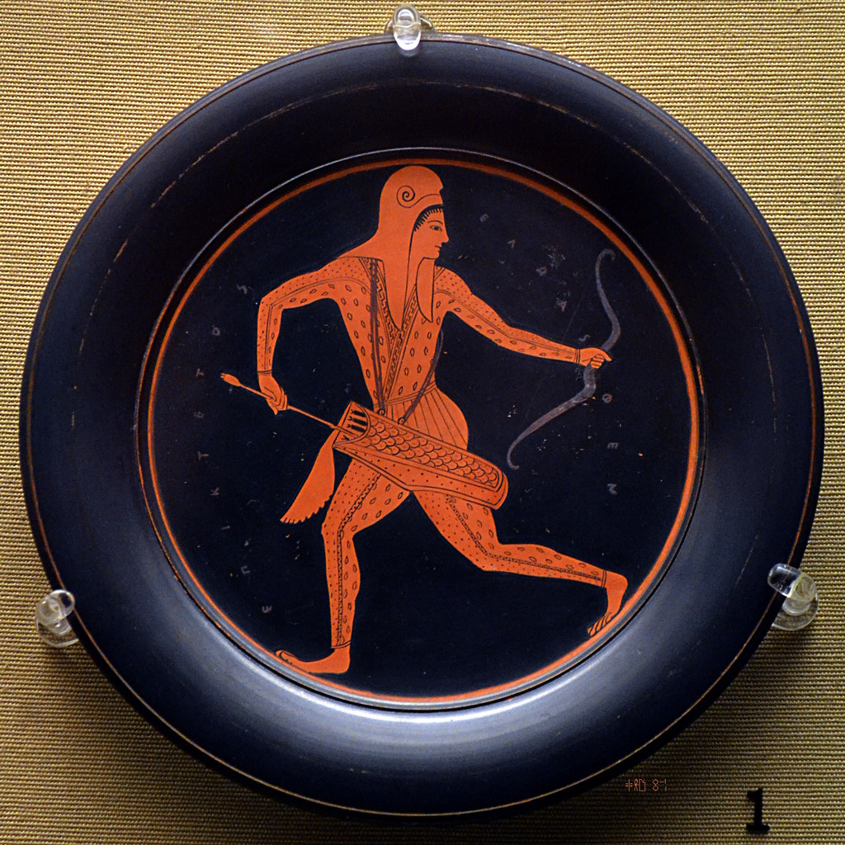
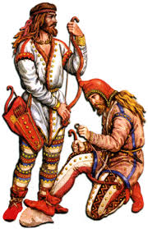
Скіфи на території України.
Скіфи – войовничі кочові племена, що заселяли територію між річками Доном, Дунаєм та Дніпром, а також частину Криму у VІІ – ІІІ ст. до н. е.

Slide 9
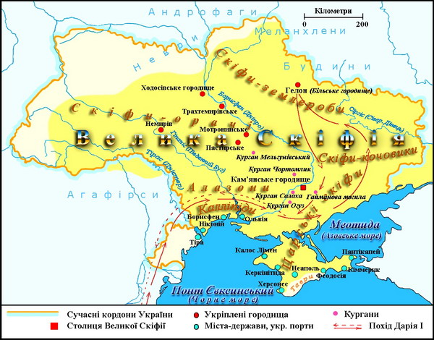
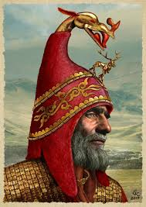
Наприкінці VI ст. до н. е. в причорноморських степах формується могутнє державне об´єднання на чолі зі скіфами – Велика Скіфія.
Період найвищого розквіту Скіфії припадає на ІV ст. до н. е. Його пов´язують з правлінням царя Атея.

Slide 10
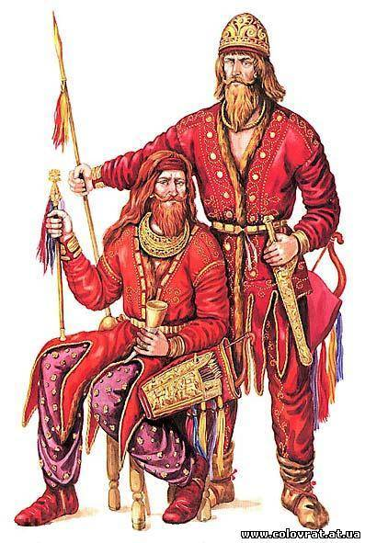
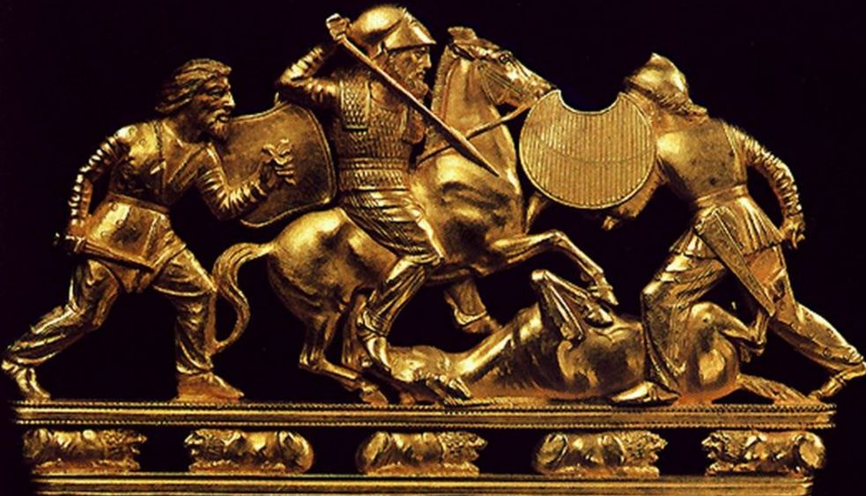
Основні заняття:
Скіфи-кочівники – розводили коней.
Скіфи-орачі і скіфи-землероби вели осілий спосіб життя і займалися землеробством, використовували дерев´яний плуг.
Займалися садівництвом, ремеслами, торгівлею.

Slide 11
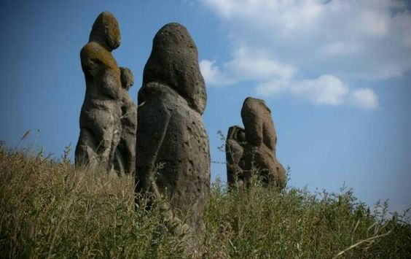
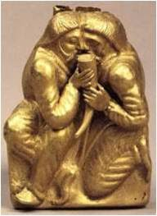
Найдавнішими спорудами на території України є кургани. Їх називали “пірамідами південних степів”, оскільки перші скіфські кургани – ровесники єгипетських пірамід.
Поряд з ними виросли й давні скульптури, які згодом стали називати кам´яними бабами.

Slide 12
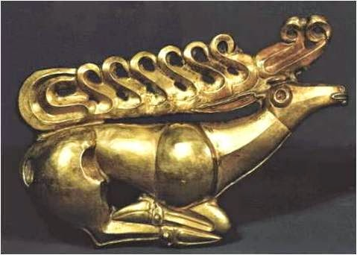
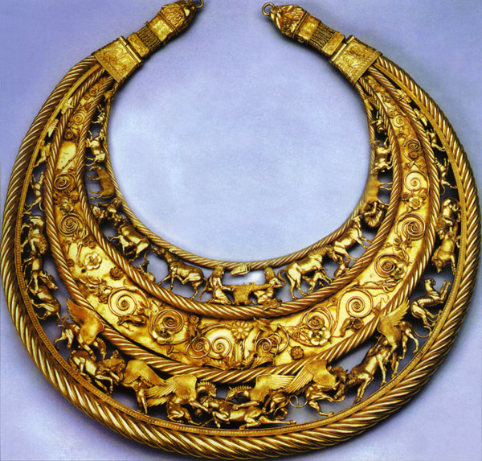
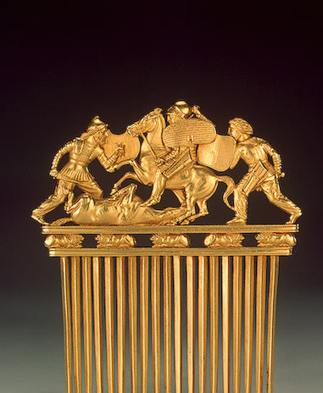
Скіфська пектораль.

Slide 13
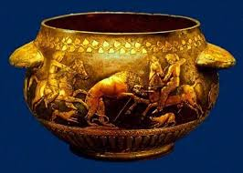
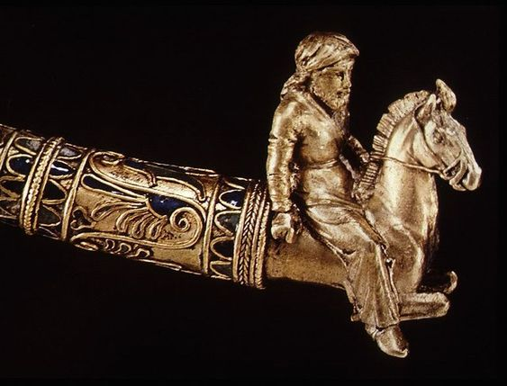
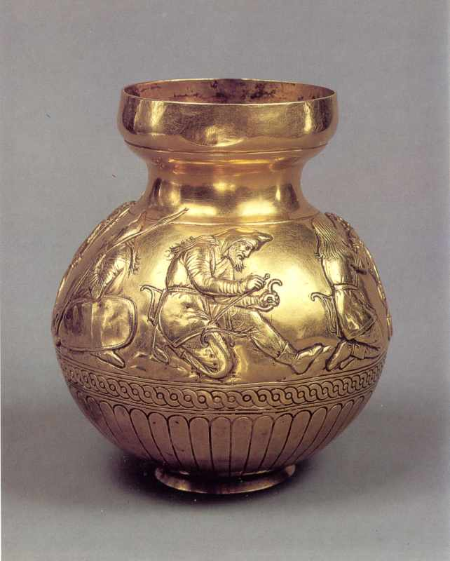
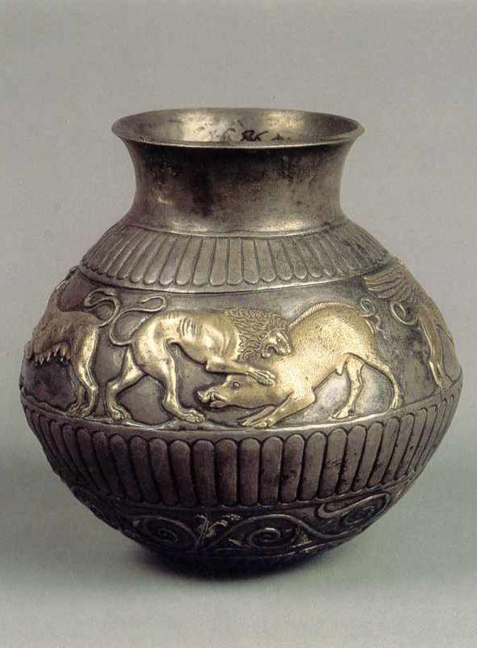
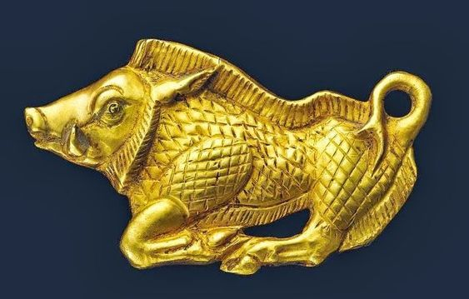

Slide 14

Цікаво знати
Іданфірс відправив до Дарія посланця з дарами, пославши йому птаха, мишу, жабу та п´ять стріл. Перси запитали у посла про значення цих дарів, але той відповів, що йому наказано лише передати їх, адже перси достатньо розумні й повинні самі зрозуміти значення дарів. Дарій вирішив, що скіфи віддають себе під його владу.
Однак один перський мудрець пояснив справжнє значення: “Якщо ви, перси, як птахи, не полетите в небо, чи, як миші, не зариєтеся в землю, або, як жаби, не поскачете у болото, то не повернетеся назад, уражені цими стрілами”.

Slide 15
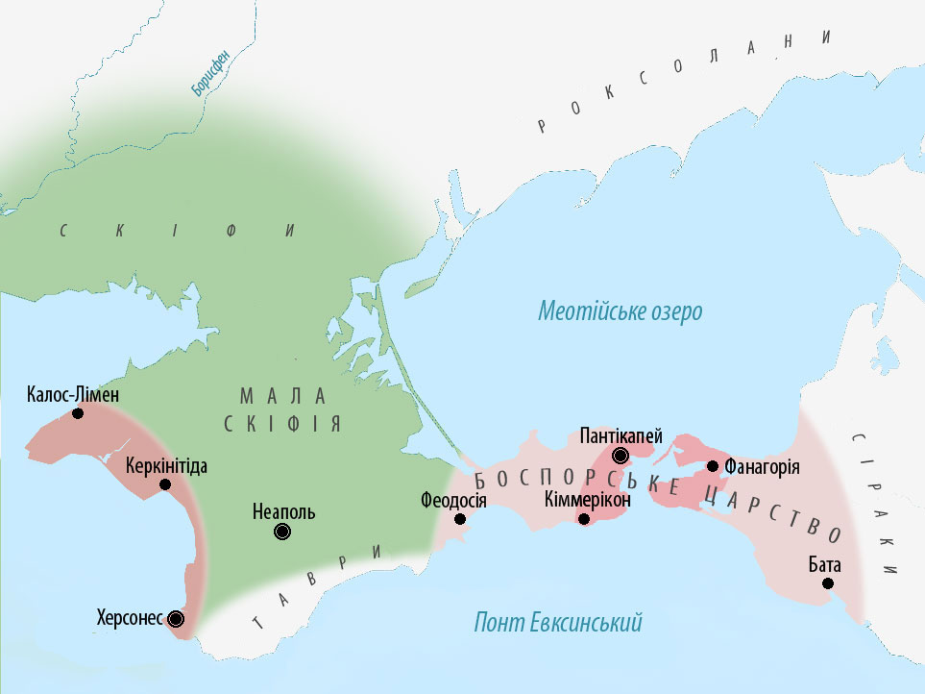
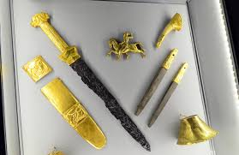
У ІІІ ст. до н. е. Велика Скіфія занепала. Зазнавши поразки в боях із племенами сарматів, царські скіфи та скіфи-кочівники відійшли на південь і створили Малу Скіфію зі столицею в Неаполі (нині передмістя Сімферополя).
Перестала існувати в ІІІ ст. н. е.

